Slide 1
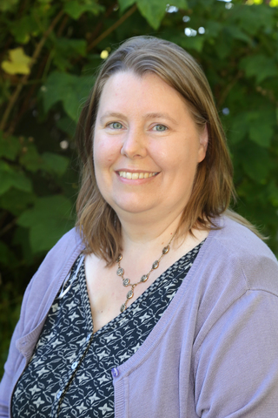
GYMNASIEVALET 2023-2024
Marie Halvarsson
Studie- och yrkesvägledare
E-post: marie.halvarsson@uppsala.se
Telefon: 076 – 772 18 84

Slide 2
VÄGEN TILL GYMNASIET
Antagningsbesked!
Omval
Preliminärt svar
Ansökan
Öppet hus
Gymnasiemässa
SYV-samtal
Klassinformation & Valkompetens

Slide 3
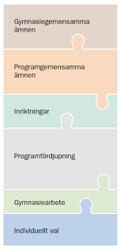
GYMNASIESKOLAN I STORT
YRKESPROGRAM
HÖGSKOLEFÖRBEREDANDE PROGRAM
INTRODUKTIONSPROGRAM
Kurser: 2 500 – 2 800 poäng (timmar) på 3 år
Individuellt val
Gymnasiearbete

Slide 5
BETYGEN PÅ GYMNASIET
A – F
Betyg i varje kurs
Varje kurs räknas!
Examen (minst 2 250 p godkända kurser)
Studiebevis

Slide 6
BEHÖRIGHETSREGLER
Yrkesprogram: Högskoleförberedande program:
Matte Matte
Svenska/Sva Svenska/Sva
Engelska Engelska
5 andra ämnen 9 andra ämnen*
SO krävs för EK, HU, SA
NO krävs för NA & TE
9 helt valfria för ES

Slide 7
BETYGSURVAL VID KONKURRENS
MERITVÄRDE (de 16 bästa betygen + ev. betyg i modernt språk)
A = 20
B = 17,5
C = 15
D = 12,5
E = 10
F/- = 0

Slide 8
INTE BEHÖRIG?
Introduktionsprogram
4 varianter
Utifrån dina mål och behov!
Gymnasiet eller arbetsmarknaden?
Finns inte på alla skolor - begränsade platser!

Slide 9
DETTA ÄR YRKESPROGRAMMEN
Barn och fritid
Bygg och anläggning
El och energi
Fordon och transport
Handel och administration
Hantverk
Hotell och turism
Industriteknik
Naturbruk
Restaurang och livsmedel
VVS och fastighet
Vård och omsorg
Flygteknik

Slide 10
OM YRKESPROGRAM
Skolförlagd utbildning (15 veckor praktik)
Lärlingsutbildning (50% praktik)
Ger yrkesexamen
Leder direkt till yrkeslivet
Ger grundläggande behörighet till högskolan
(kan väljas bort)
2 500 – 2 800 poäng

Slide 11
HÖGSKOLEFÖRBEREDANDE PROGRAM
Ekonomiprogrammet EK
Estetiska programmet ES
Humanistiska programmet HU
Naturvetenskapsprogrammet NA
Samhällsvetenskapsprogrammet SA
Teknikprogrammet TE
International Baccalaureate IB

Slide 12
Om DE HÖGSKOLEFÖRBEREDANDE PROGRAMMEN
Förbereder för vidare studier på högskola, universitet eller yrkeshögskola
Högskoleförberedande examen = grundläggande behörighet
Kan ge särskild behörighet = specifika krav för varje utbildning

Slide 13
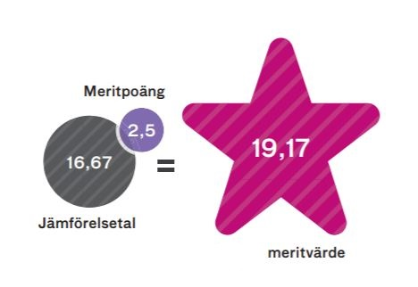
Att söka till högskola och universitet efter gymnasiet
Jämförelsetal: max 20,0p
Meritpoäng: max 2,5p
Meritvärde: max 22,5p
Vissa gymnasiekurser i matte , engelska
och moderna språk kan ge meritpoäng
vid ansökan till högskolor och universitet

Slide 14
LIU, NIU & RIG - Idrott på schemat -
Ansökan RIG: 15 okt 2023 (golf) eller 1 dec 2023
Ansökan NIU: 15 okt 2023 eller 1 dec 2023
Ansökan LIU: 15 feb 2024
Ansök genom Uppsala idrottsförbund eller ditt specialidrottsförbund

Slide 15
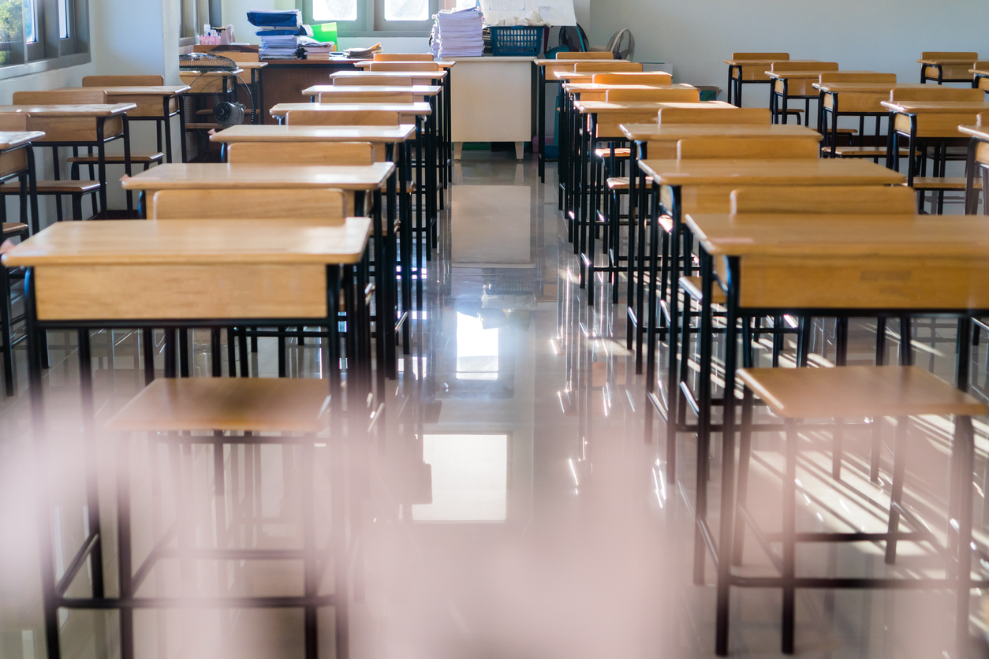
ATT VÄLJA SKOLA
Pedagogisk modell?
Kurser att välja själv?
Liten eller stor skola?
Hur ta sig till och från skolan?
Läxor och lektioner?
Stöd och hjälp?
Bibliotek, matsal, idrottshall?
Trivsel? Gå på ÖPPET HUS och/eller PROVA PÅ!

Slide 16
Att hjälpa till som förälder
Granska reklam och information
Öppet hus
Diskutera framtidsdrömmar,
intressen och styrkor
Stötta i skolan här och nu

Slide 17
PRELIMINÄR TIDPLAN
16 nov: Gymnasiemässa (Fyrishov)
21 jan – 15 feb: Ordinarie gymnasieval
April: Preliminärt antagningsbesked
29 april – 15 maj: Chans till omval
1 juli: Slutligt antagningsbesked
14 juli: Svara!
Reservantagning t.o.m. 31 augusti

Slide 18
TILL SIST…
LÄNKTIPS:
uppsala.se/syv
utbildningsguiden.skolverket.se
FRÅGOR?
marie.halvarsson@uppsala.se
018 – 727 13 67

